Slide 1






TIẾNG VIỆT
LỚP 3A.
NĂM
VIẾT ĐOẠN VĂN NÊU TÌNH CẢM,
CẢM XÚC VỀ CẢNH VẬT YÊU THÍCH.

Slide 2



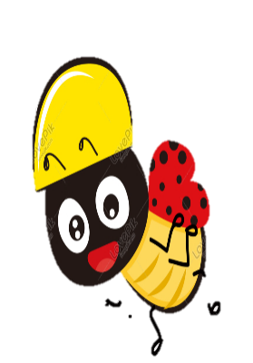
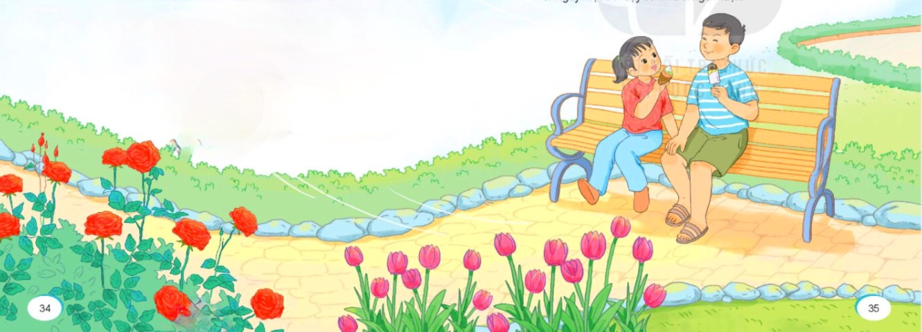
Tiếng Việt
Khởi động

Slide 3
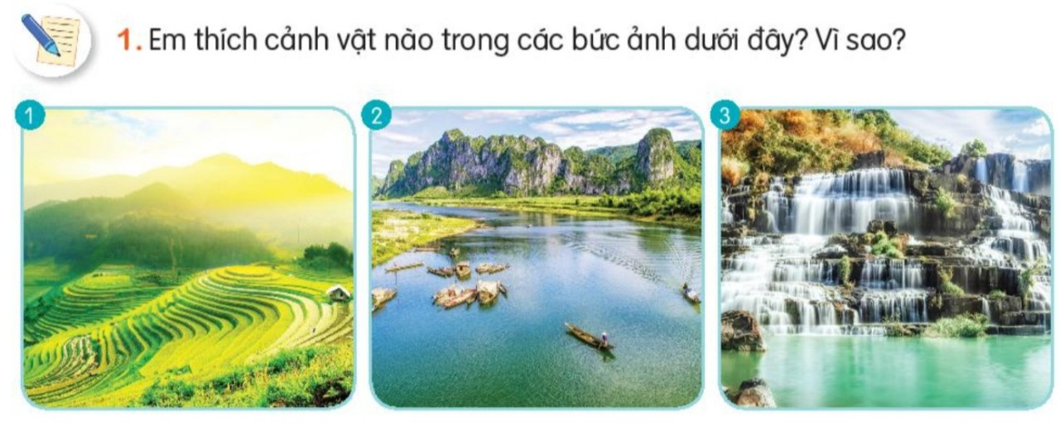
Tiếng Việt
Viết đoạn văn nêu tình cảm, cảm xúc về cảnh vật yêu thích.

Slide 4
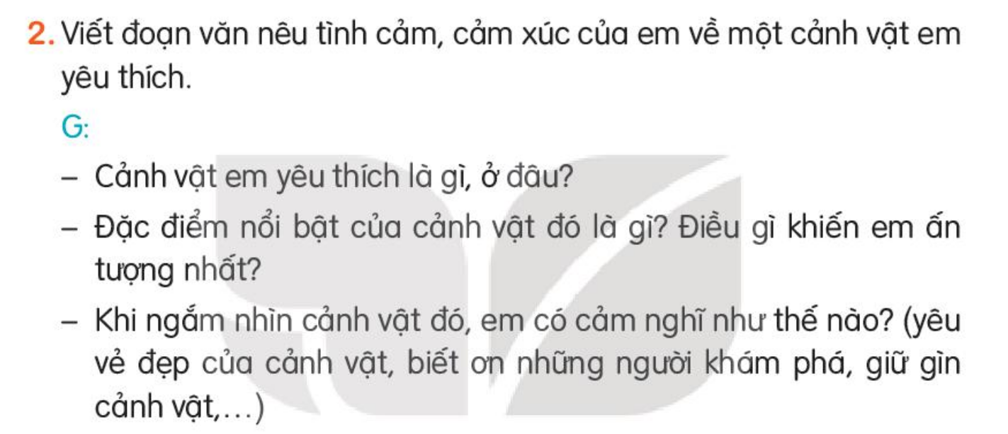
Tiếng Việt
Viết đoạn văn nêu tình cảm, cảm xúc về cảnh vật yêu thích.
VD: Em thích nhất bức tranh ruộng bậc thang. Vì nhìn từ xa trông chúng như những tấm thảm khổng lồ với muôn vàn màu sắc. Màu của lúa chín vàng. Màu của những khóm ngô xanh ngắt. Chúng tạo lên một bức tranh vô cùng sinh động và đẹp mắt.

Slide 5

Tiếng Việt
Viết đoạn văn nêu tình cảm, cảm xúc về cảnh vật yêu thích.

Slide 6

CHÀO CÁC EM!
Notes:
6

